Slide 1
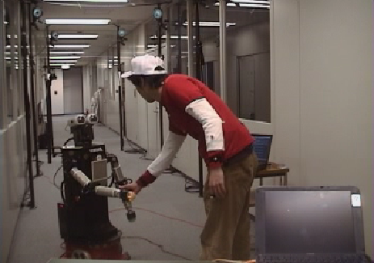
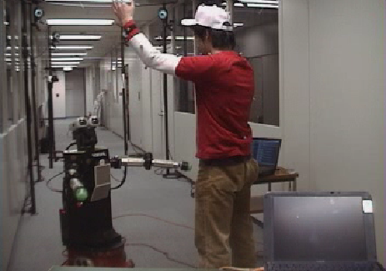
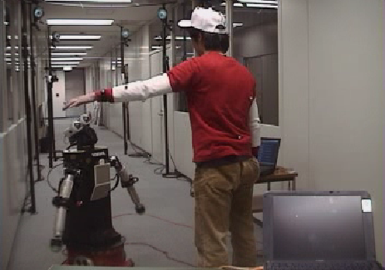
通常の対応付け
人間の身体動作
・・・
対応付け
対応付け
対応付け
t
握手
抱っこ
わーいわーい
・・・
Robotの行動

Slide 2
ロボットの行動
人間の身体動作
握手
抱っこ
わーいわーい

Slide 3
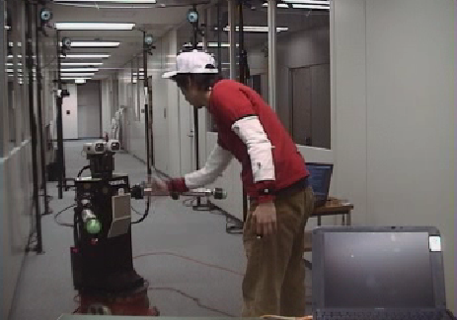
検索
ロボットの行動
人間の身体動作
握手
抱っこ
①
人間の身体動作
わーいわーい
②
ロボットに行動実行命令
① ある時点での人間の身体動作をクエリとして
過去の人間の身体動作を検索
② 類似した身体動作がある場合→対応するロボットの行動実行命令
（インタラプト）
類似した身体動作がない場合→ロボットはランダムに行動
ｔ
抱っこ
Robotの行動
※ この図の例では、ロボットが抱っこしている時に人間が
握手の身体動作をしている

Slide 4
インタラプト対応付け
インタラプト行動の場合
対応付けは、インタラプト行動を
引き起こした人間の身体動作と
ロボットのインタラプト行動で行う
人間の身体動作
※ インタラプト行動に応答した
人間の身体動作はクエリと
ならない（図の場合だと、
握手が永遠に繰り返される
事になるため）
対応付け
t
抱っこ
握手
Robotの行動

Slide 5
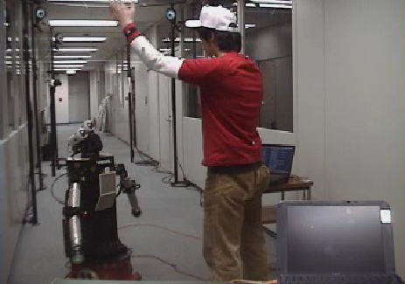
インタラプト
人間の身体動作
・・・
対応付け
t
抱っこ
握手
わーいわーい
・・・
Robotの行動

